Slide 1

Здравствуйте, ребята.
Рады вас видеть.
Желаем удачи!

Slide 2
По тропинкам я бегу,
Без тропинки не могу.
Где меня ребята нет,
Не зажжётся в доме свет!
К дальним селам, городам Кто идет по проводам? Светлое величество
Это:
электричество

Slide 3


Дом — стеклянный пузырёк,
А живёт в нём огонёк,
Днём он спит,
А как проснётся — Ярким пламенем зажжётся.

Slide 4

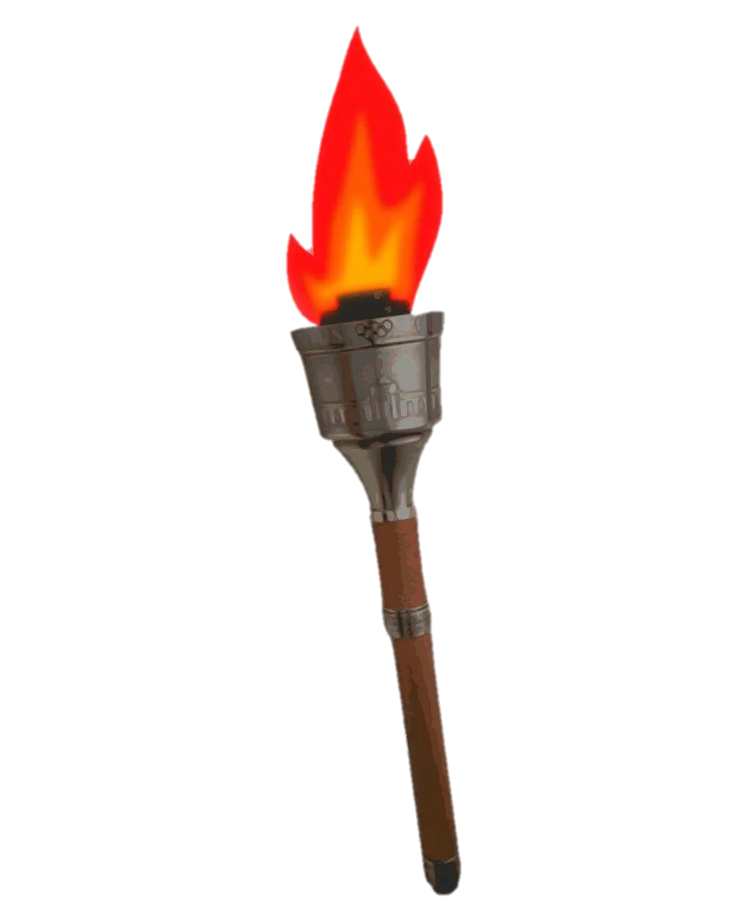
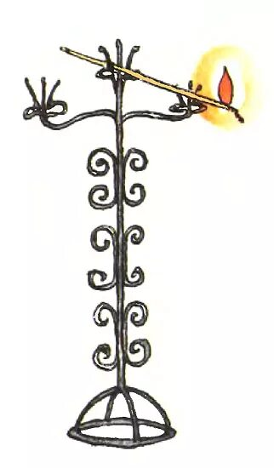
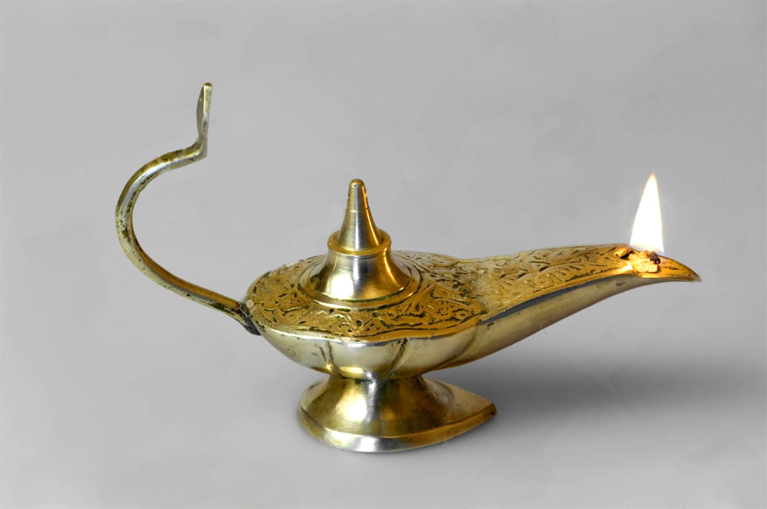

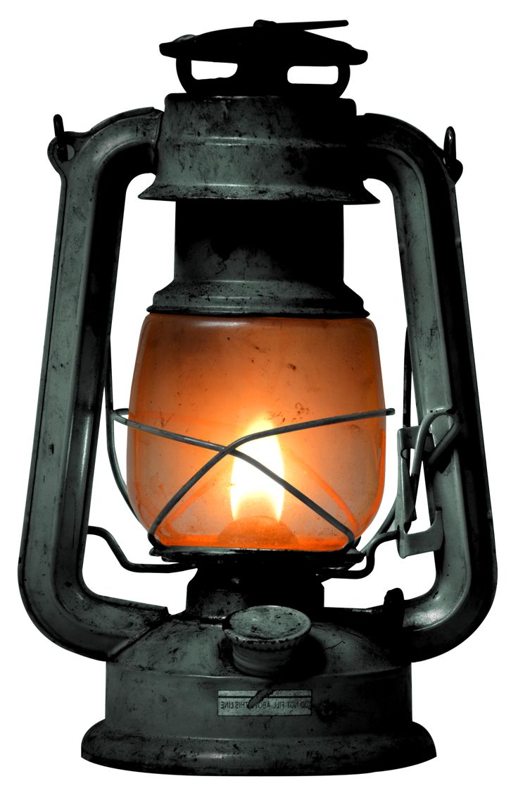

Slide 5

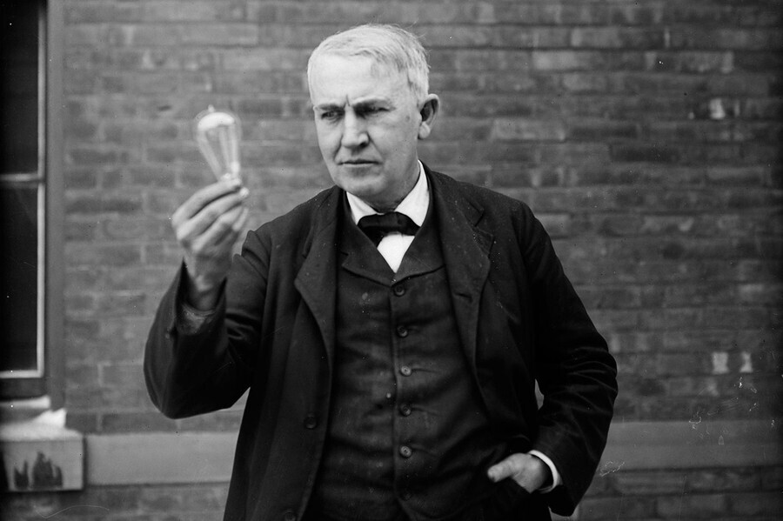

Slide 6
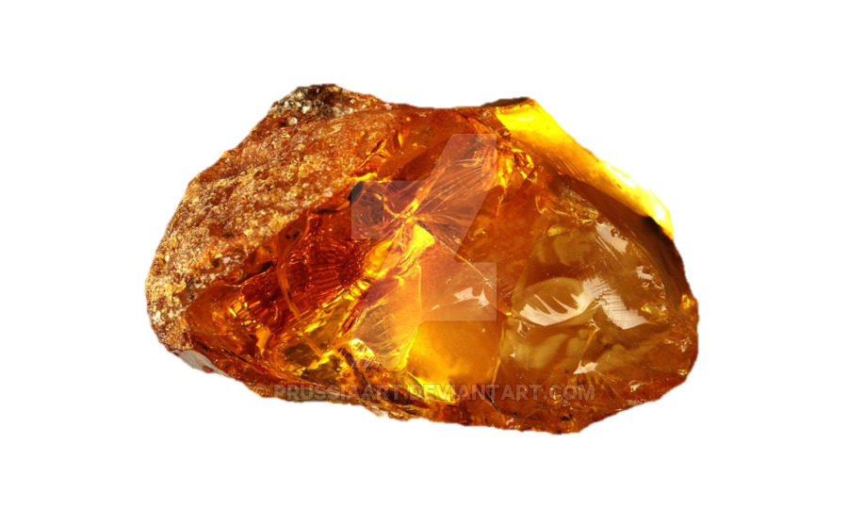

Slide 7
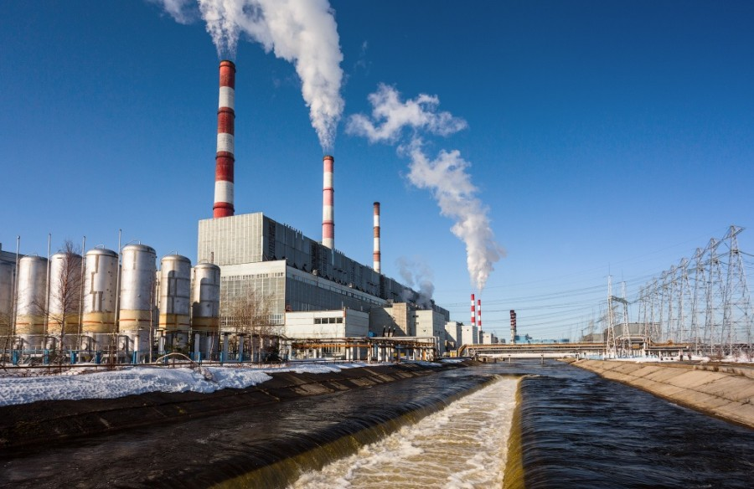
Тепловая электростанция

Slide 8
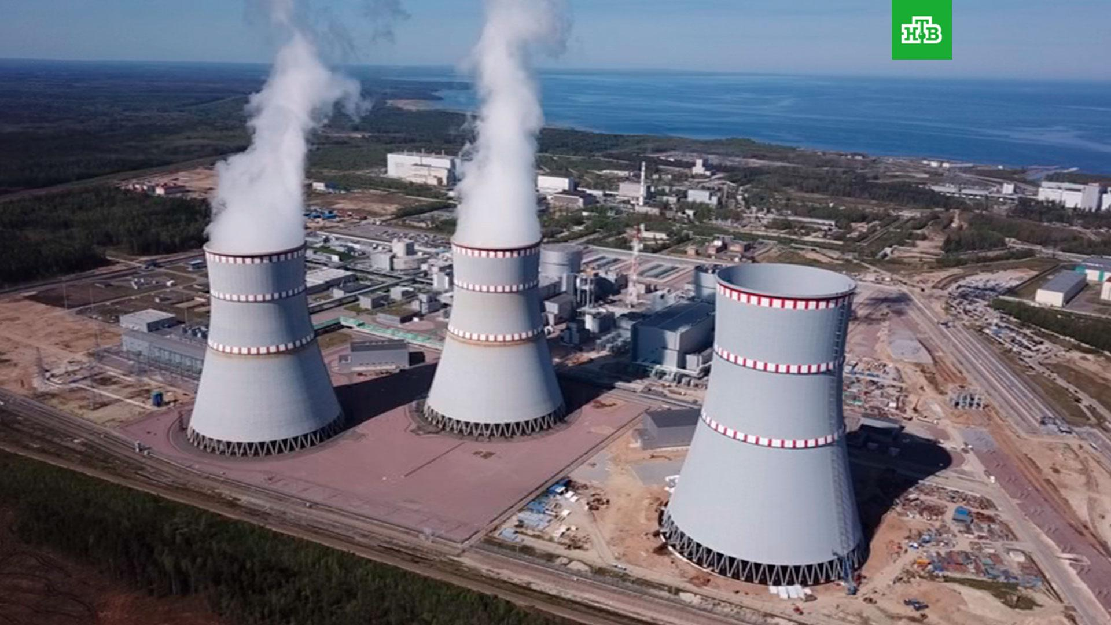
Атомная электростанция

Slide 9
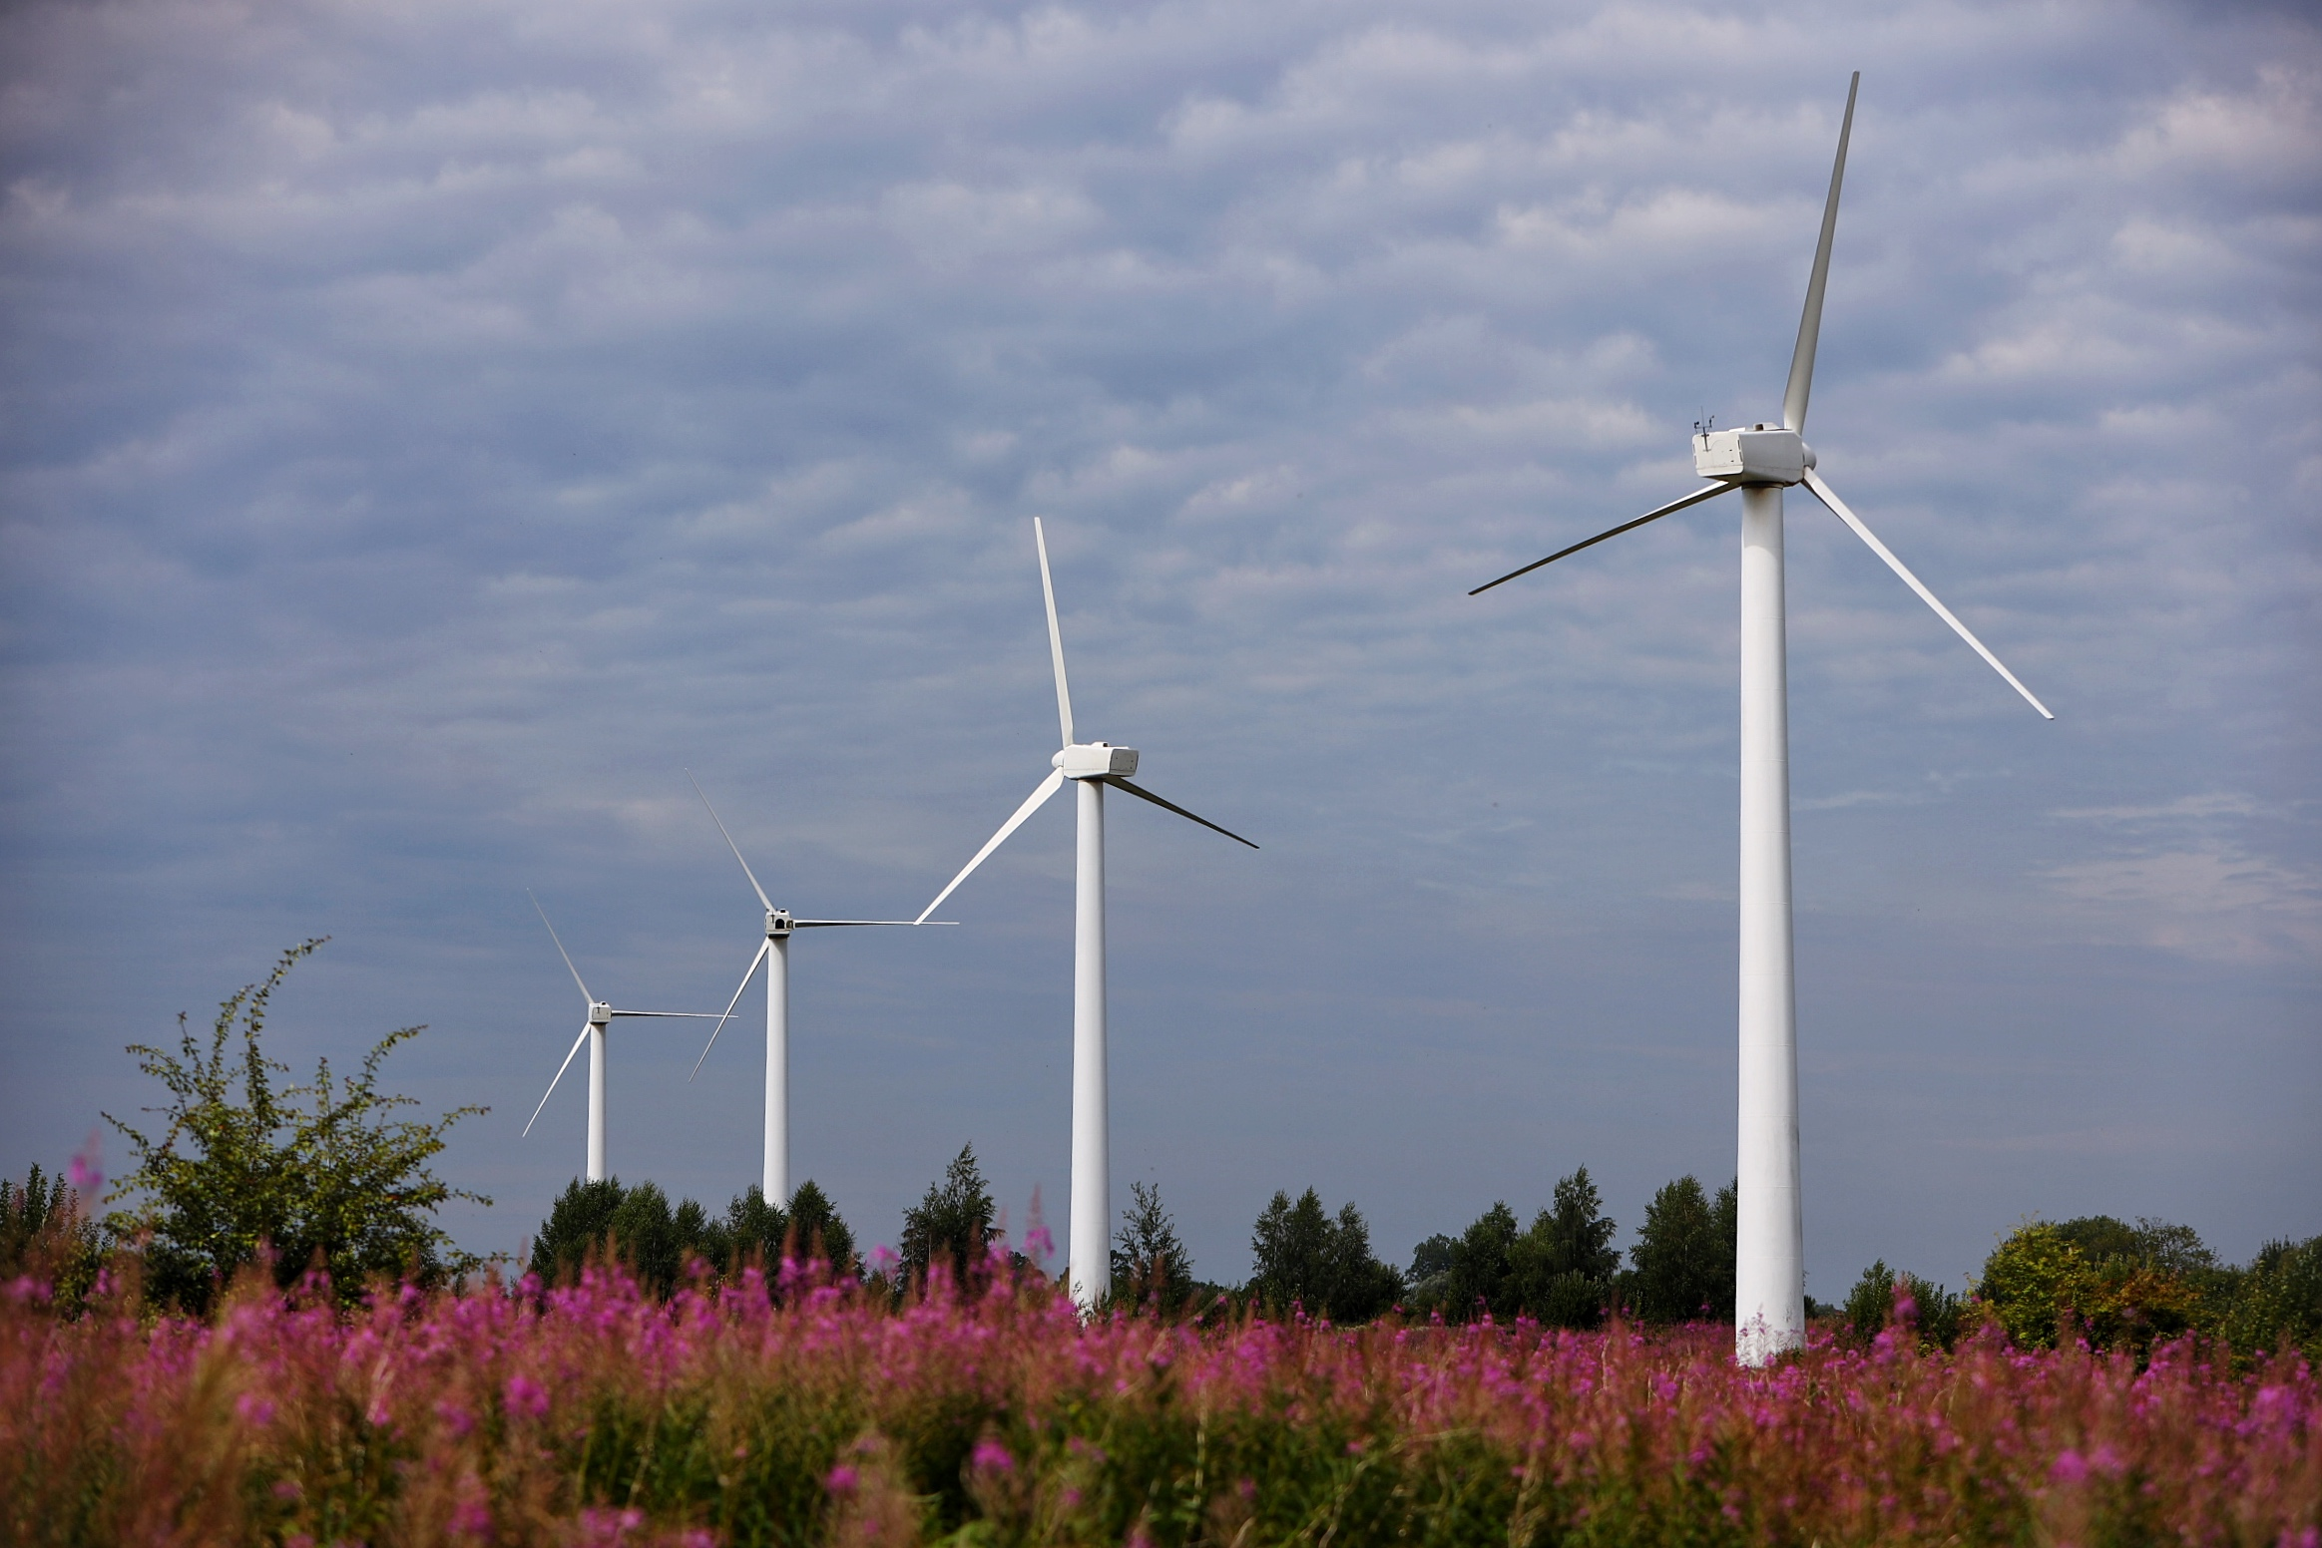
Ветряная электростанция

Slide 10
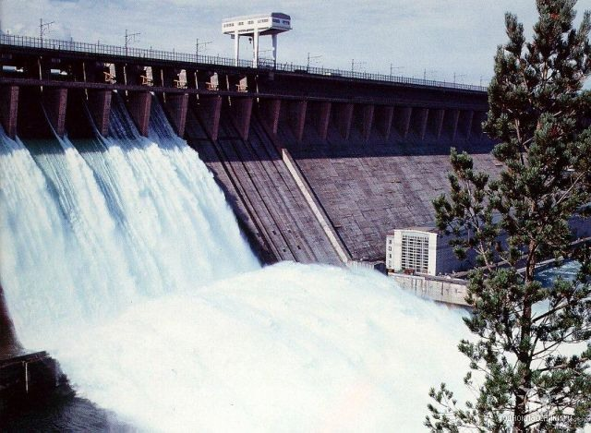
гидроэлектростанция

Slide 11
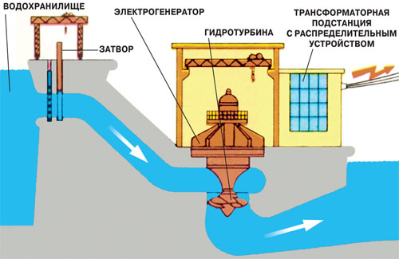

Slide 12
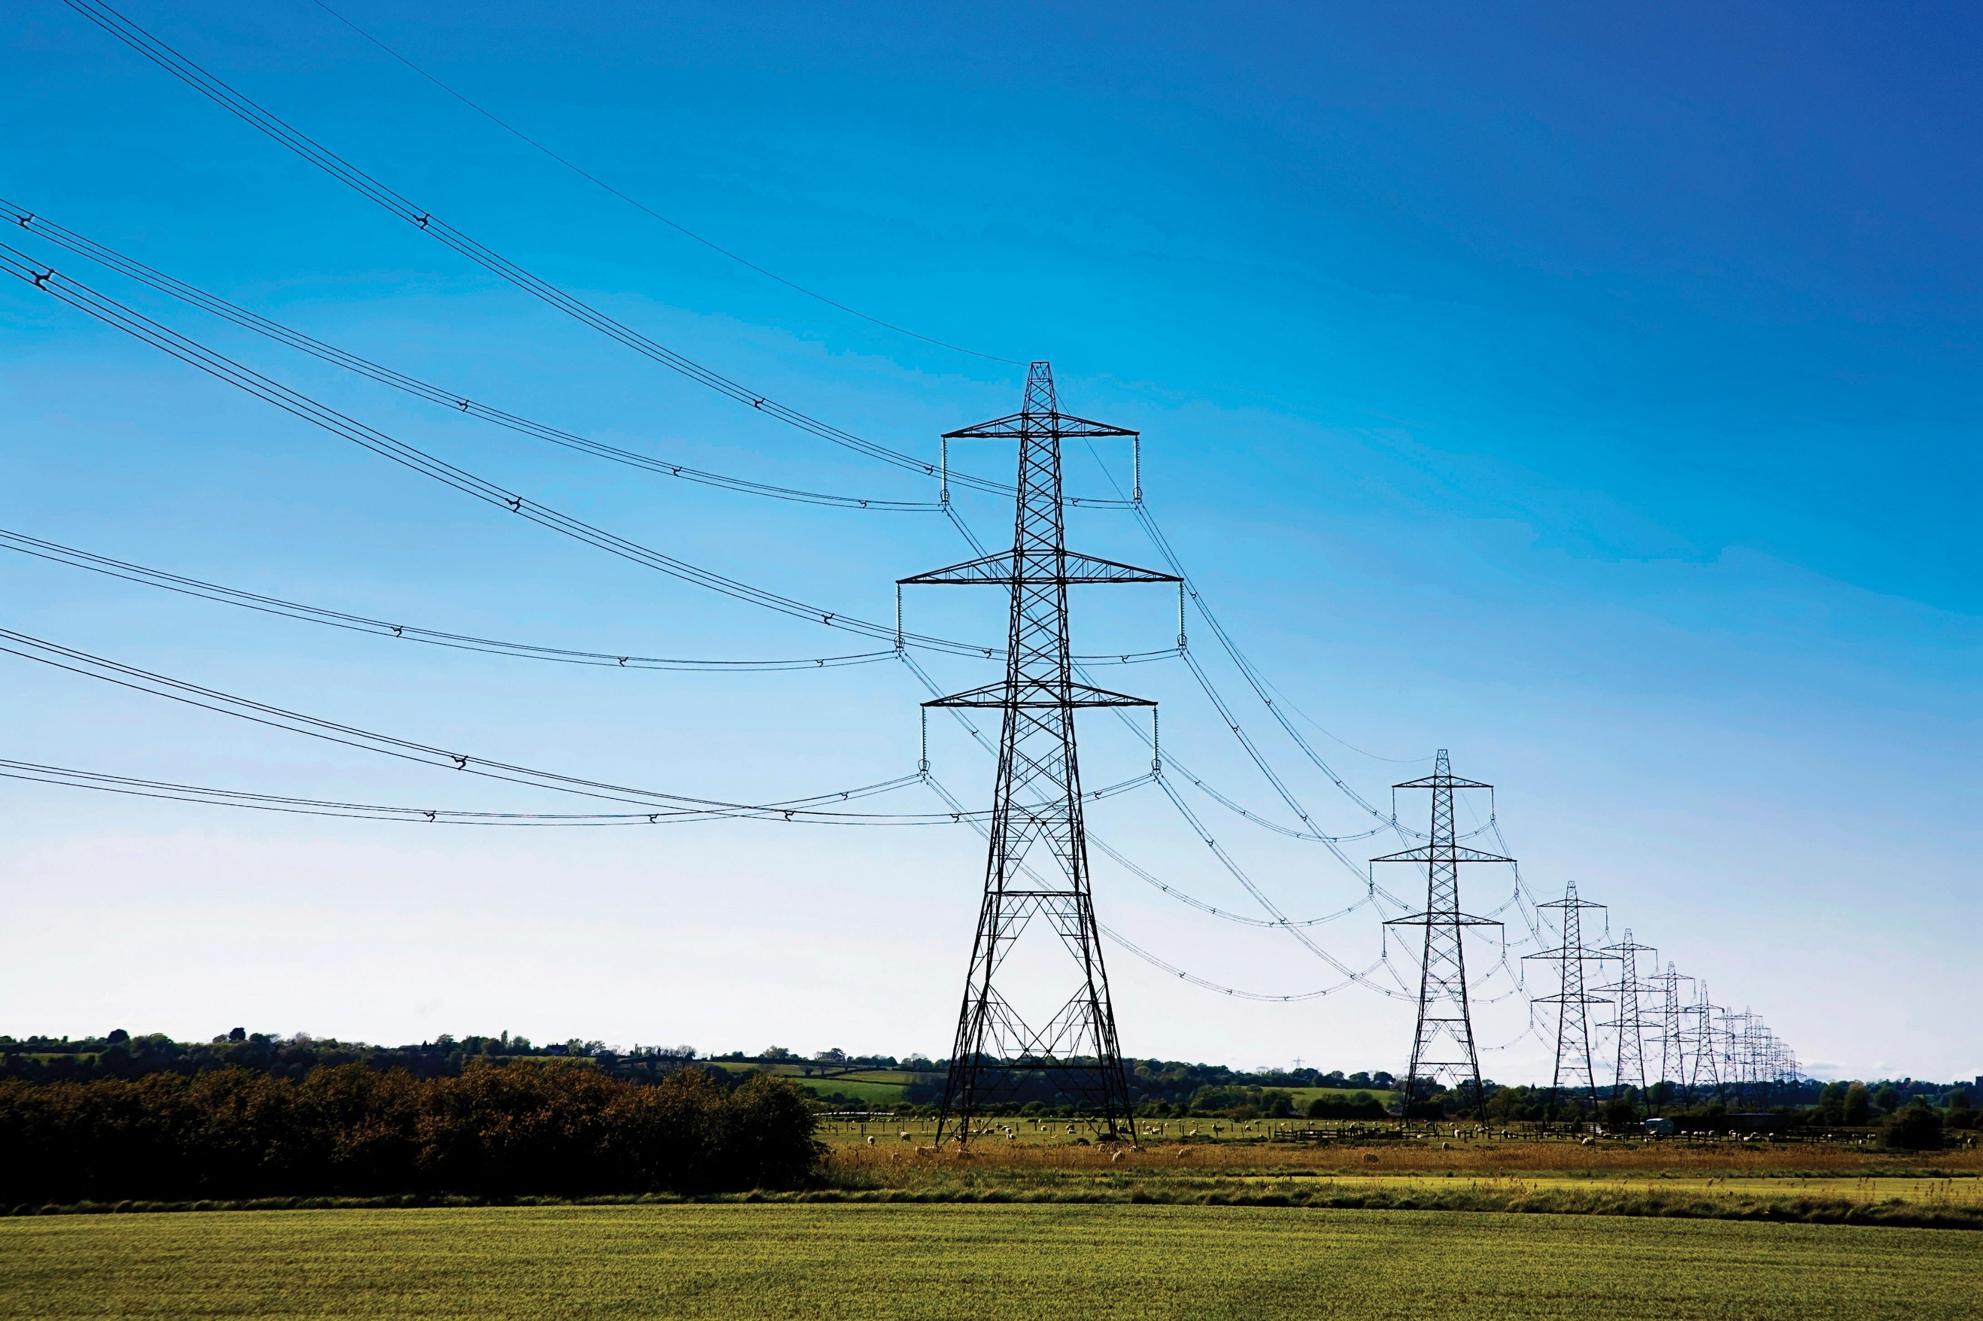

Slide 13



Slide 14
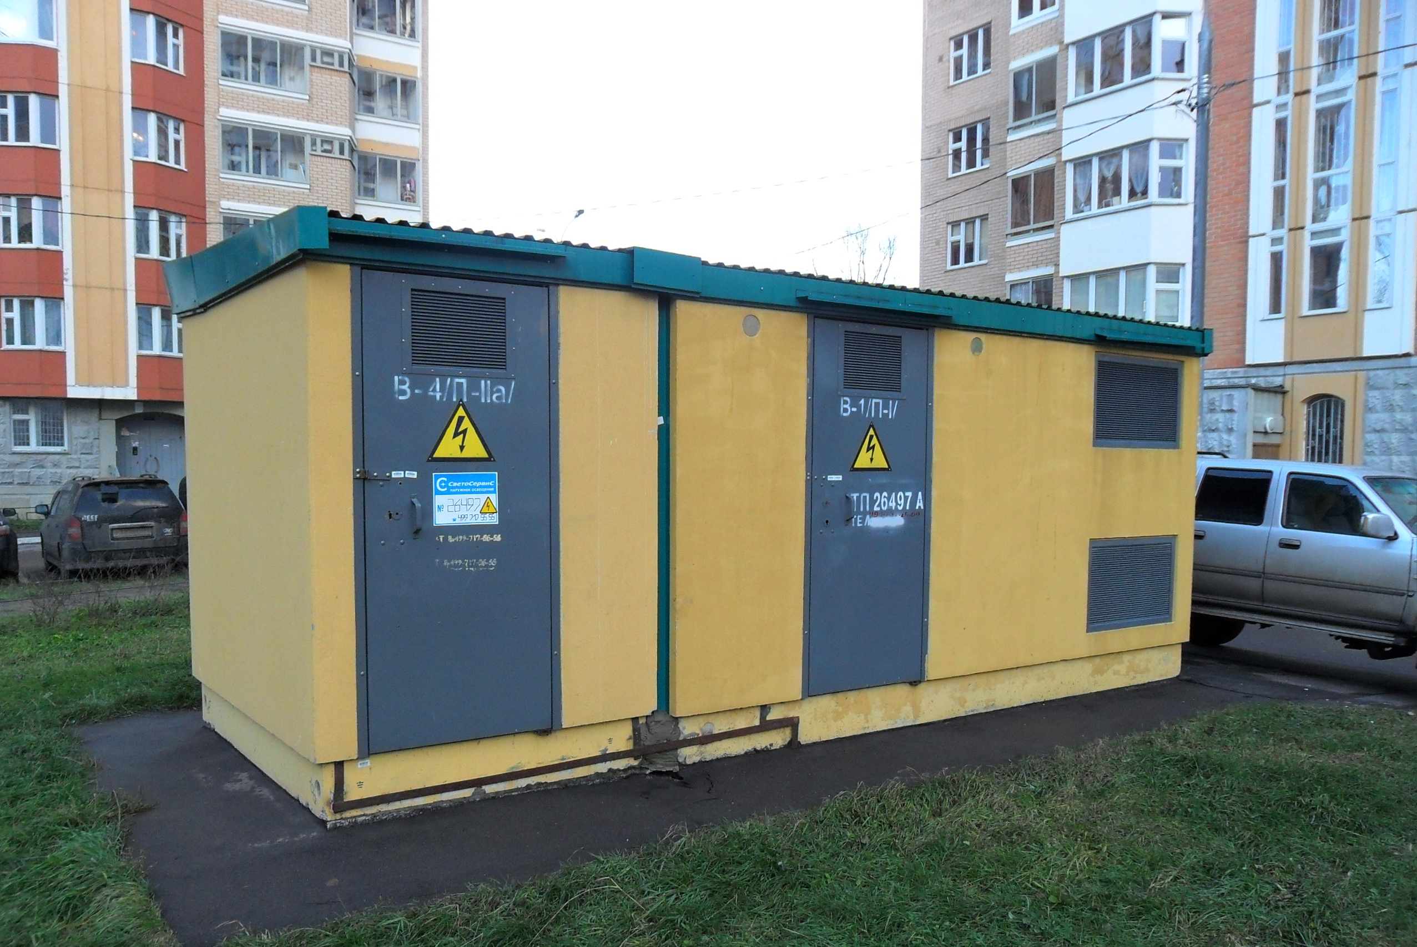

Slide 15
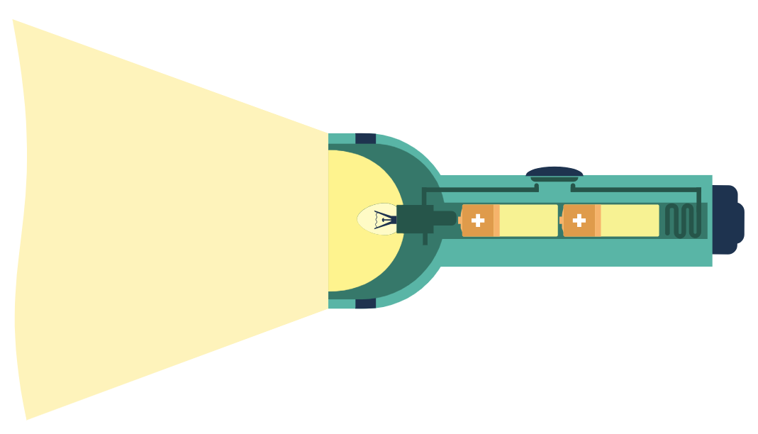
Почему фонарик не надо
включать в розетку?
Notes:
Открытие новых знаний
— Ребята, а почему фонарик не нужно включать в розетку?

Slide 16
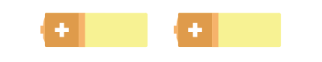
Он работает с помощью батареек.
Notes:
Открытие новых знаний
— Фонарик не нужно включать в розетку, потому что он работает с помощью батареек.

Slide 17
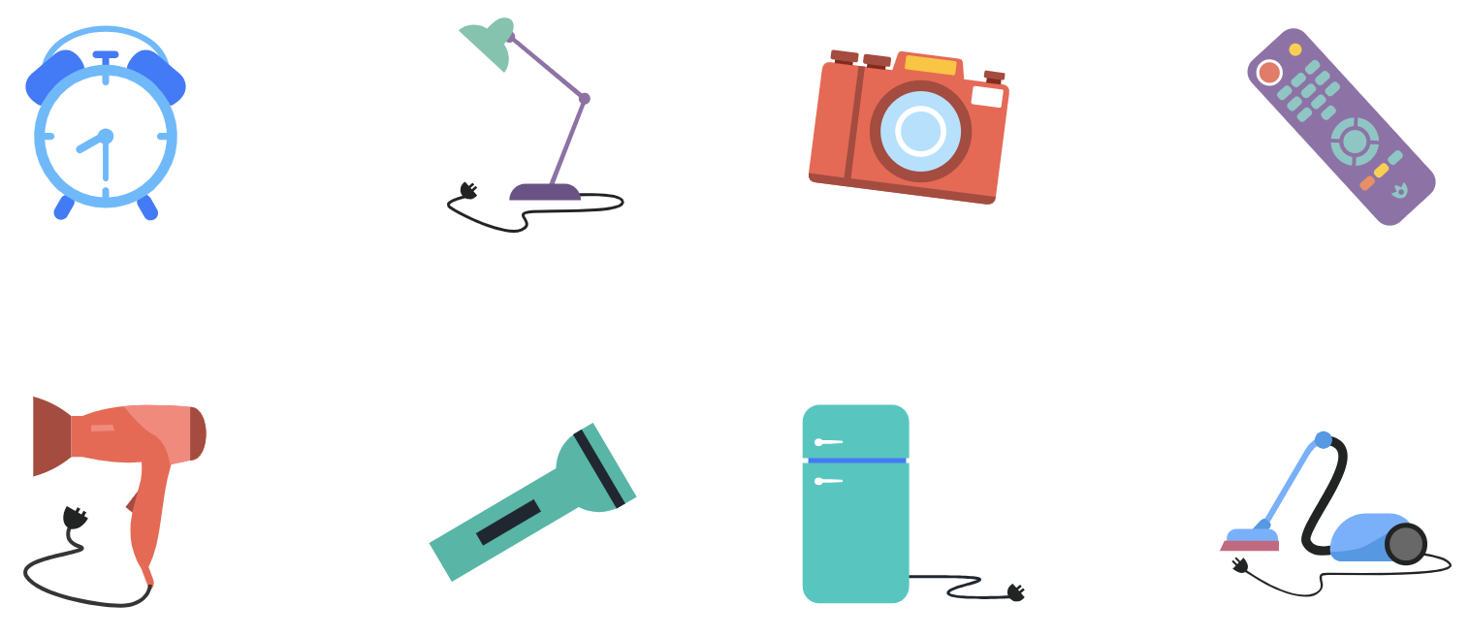
Назовите все приборы, которые
работают от батареек.
Notes:
Открытие новых знаний
— Найдите все приборы, которые работают от батареек.

Slide 18
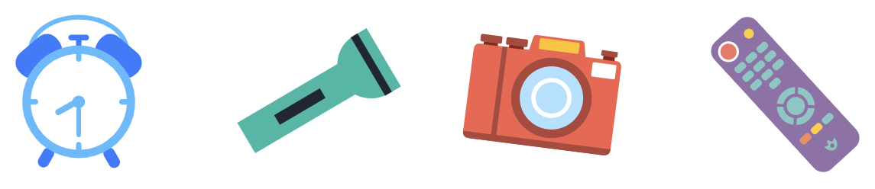
Вставьте пропущенное слово
Все эти приборы берут из батареек .
электричество
воздух
Notes:
Открытие новых знаний
— Вставьте пропущенное слово.

Slide 19
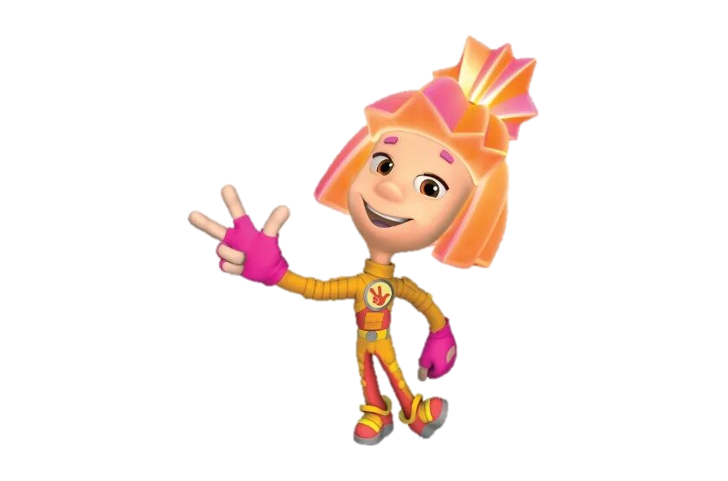
электричество
Все эти приборы берут из батареек .
Notes:
Проверка

Slide 20
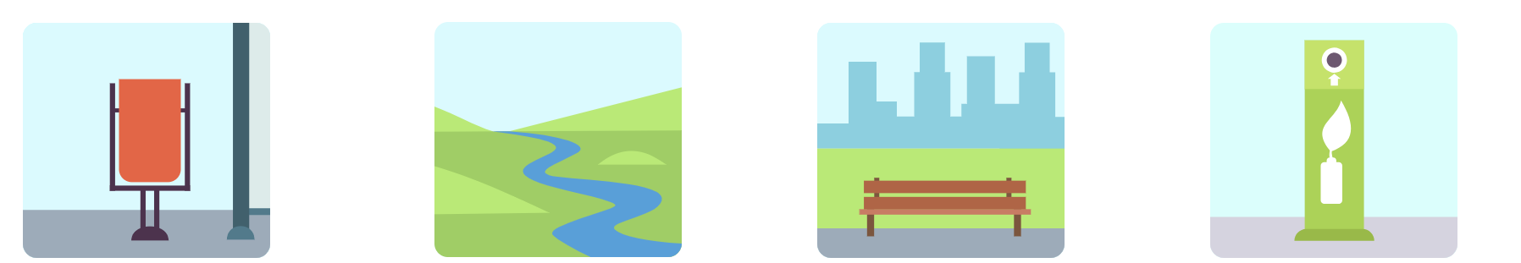
Куда нужно выбрасывать использованные батарейки?
урна
лесная река
улица
Пункт приема батареек
Notes:
Открытие новых знаний
— Как вы считаете, куда нужно выбрасывать использованные батарейки?

Slide 21
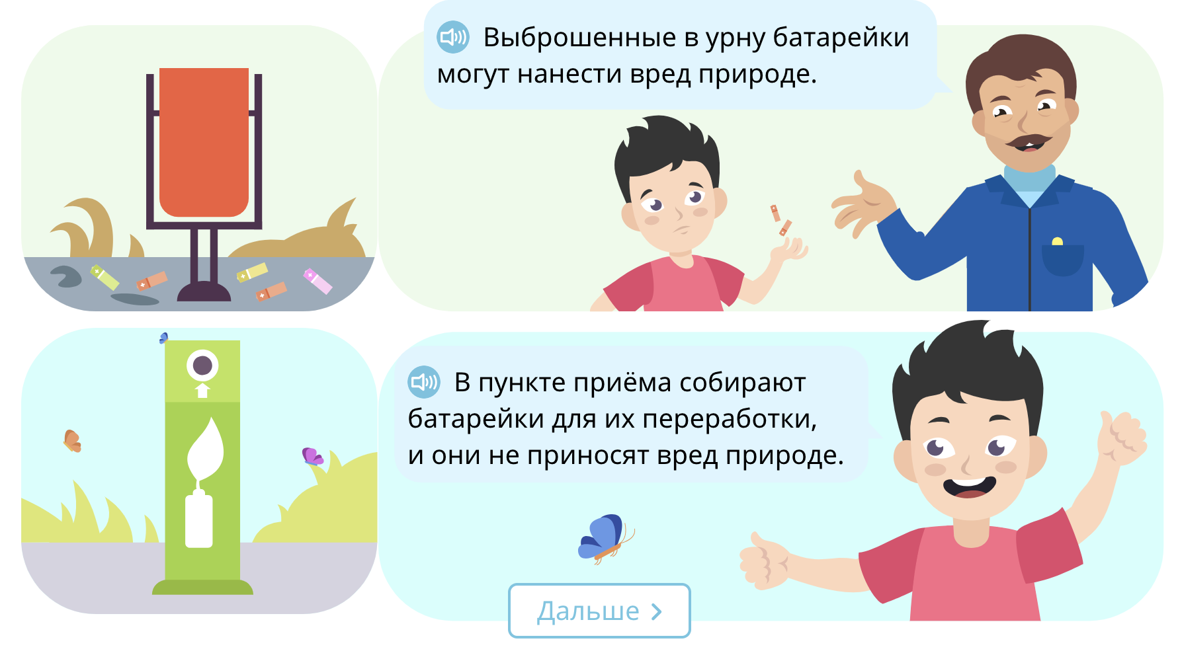
Выброшенные в урну батарейки могут нанести вред природе.
В пункте приёма собирают батарейки для их переработки,
и они не приносят вред природе.
Notes:
Проверка

Slide 23
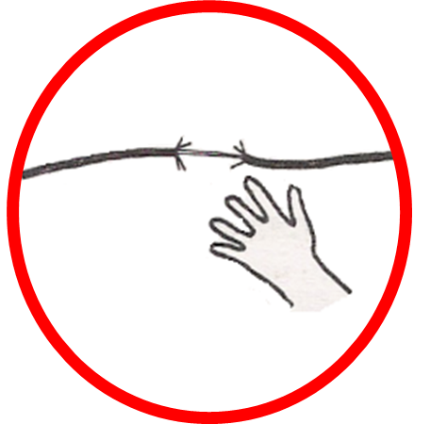

Slide 24
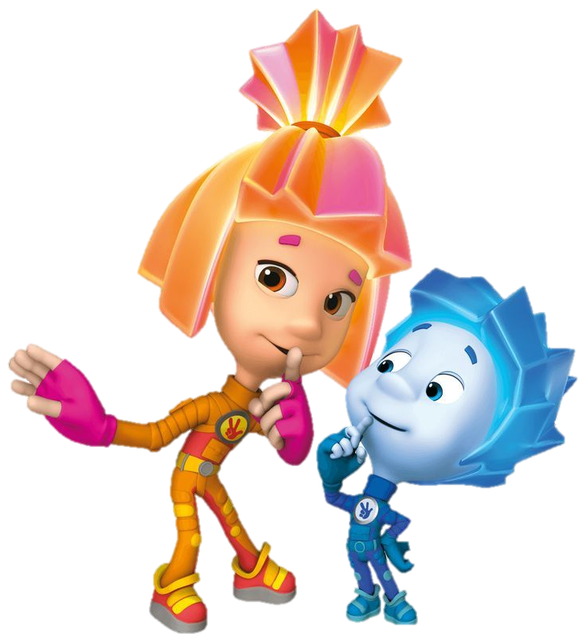
Спасибо большое!
Вы большие молодцы.
Пора прощаться.
До новых встреч.

